Slide 1
TECNICAS DE ESTUDIO
Ronald fajardo
Sst

Slide 2
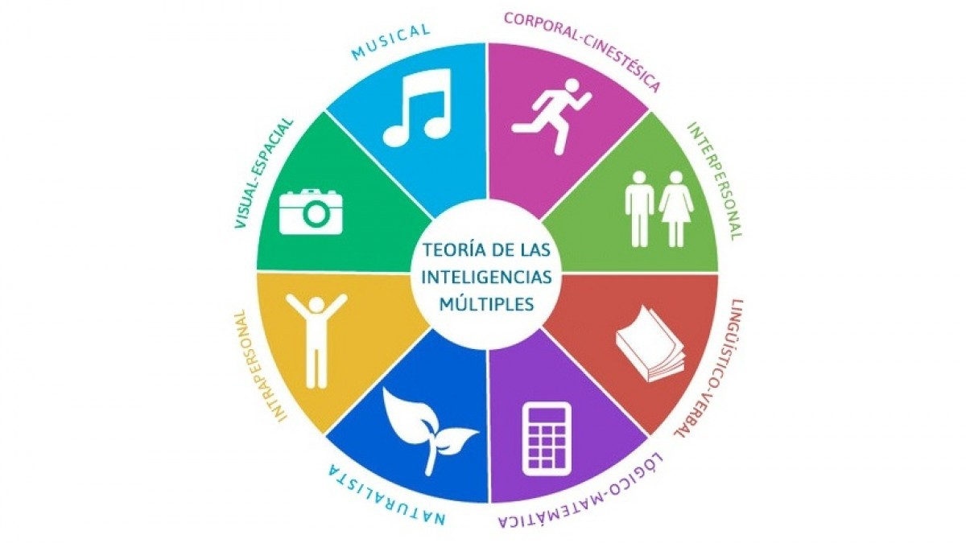
Tipo de inteligencia
La inteligencia con la que mas me identifico esta visual-especial ya que todo lo que analizo y de inmediato la asocio con algo.

Slide 3

TECNICAS DE ESTUDIO.
Tener un lugar y espacio adecuado.
Tener metas
Tener horarios
Hacer lo que mas me guste de primeras y realizar todo
Organizar y poner en practica lo aprendido.

Slide 4
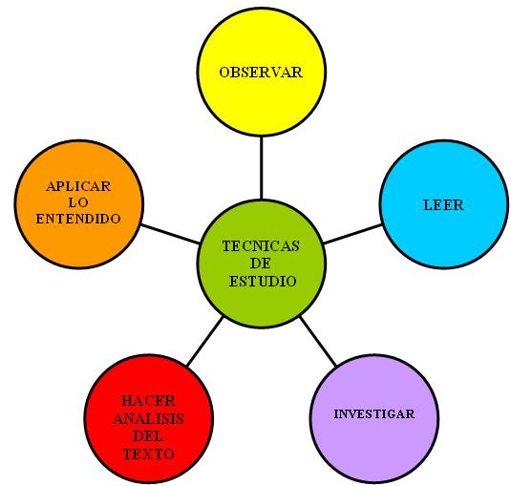
Tener un tiempo organizado y estipulado
Hacer pausas adecuadas.
Tener un espacio cómodo y iluminado

Slide 5
Bibliografía.
https://www.redalyc.org/html/659/65950543011/
https://www.redalyc.org/html/659/65950543011/
https://es.slideshare.net/eunimrdz94/inteligencia-visual-espacial-26604486
https://www.youtube.com/watch?v=-WmY6tJHgJc

Slide 6
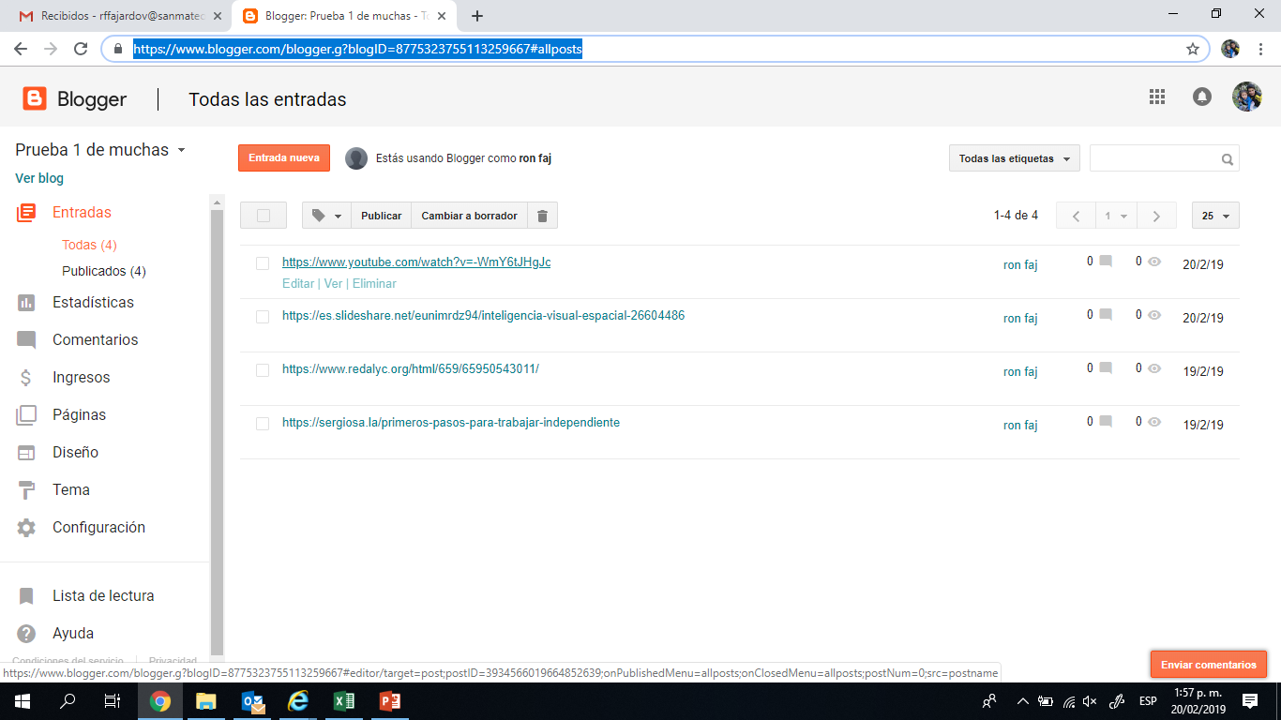
Blogger
Para visualizar el blogger
https://www.blogger.com/blogger.g?blogID=8775323755113259667#allposts

